Slide 1
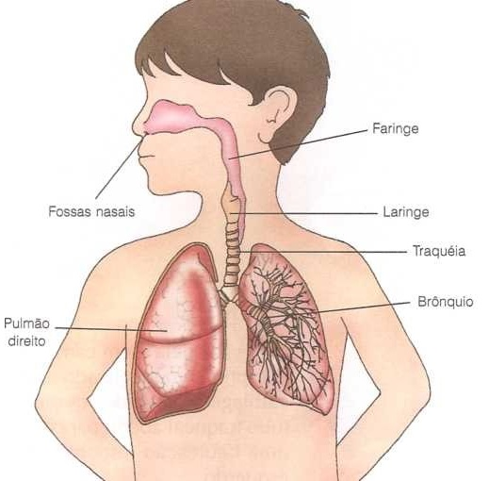
Sistema Respiratório
Professora: Naiara Sprotte

Slide 2
Função:
Captar oxigênio da atmosfera, para posterior utilização nos processos de produção de energia no interior das células e eliminação do dióxido de carbono proveniente dos processos metabólicos no interior das células.

Slide 3
O sistema respiratório permite o transporte do O2 para o sangue, a fim de ser distribuído para as células, e a retirada do CO2, dejeto do metabolismo celular, do sangue para o exterior.

Slide 4
Ele é constituído por:
Vias aéreas:
Nariz
Seios Nasais
Faringe
Laringe
Traqueia
Pulmão
Brônquios
Bronquíolos
Alvéolos
Superiores
Inferiores

Slide 5
Nariz
Localizado na linha média do rosto. Em sua base há dois orifícios, chamados aberturas inferiores do nariz ou narinas, que continuam interiormente com as fossas nasais
Sua função é a entrada e saída de ar do organismo, aquecimento, umidificação e filtração do ar (vibrissas nasais e muco)

Slide 6
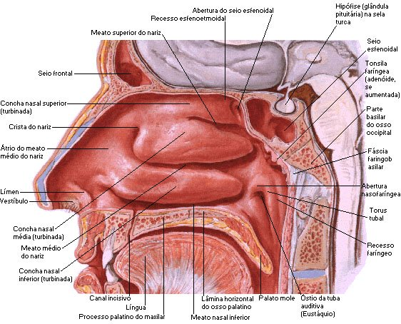

Slide 7
Seios Nasais
Alguns ossos do crânio, entre eles o Frontal, maxilar, etmoide, esfenoide apresentam cavidades cheias de ar.
É Revestidos pela mucosa respiratória
  Epitélio cúbico, pavimentoso ou prismático ou pseudorespiratório com poucas células caliciformes
  Com poucas e pequenas glândulas. Muco drenado para as fossas nasais

Slide 8
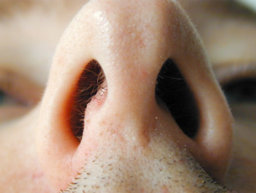
Seios nasais/ Fossas nasais
Filtração (Pelos e muco)
Aquecimento (capilares)
Umidificação (muco)

Slide 9
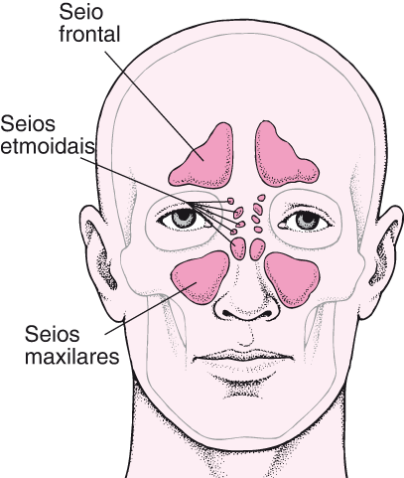

Slide 10
Faringe
É um tubo, cujas paredes são musculosas e revestidas de mucosa. Ela está localizada na altura da garganta, à frente de vértebras cervicais, fixada na base do crânio. Pode ser dividida em três regiões: orofaringe, nasofaringe e laringofaringe
A faringe é um órgão que faz parte tanto do sistema respiratório quanto do sistema digestório. É um canal muscular membranoso, que se comunica com o nariz e a boca, ligando-os à laringe e ao esôfago.

Slide 11
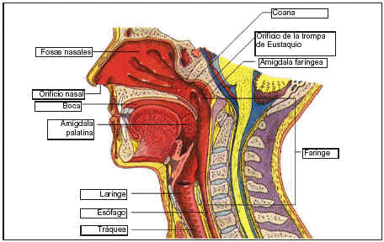

Slide 12
Laringe
A laringe é um tudo de formato irregular, sustentado por peças cartilaginosas irregulares articuladas que une a faringe á traquéia.
A cartilagem é a responsável pela manutenção da abertura da luz da laringe, garantindo sempre a livre passagem do ar.

Slide 13
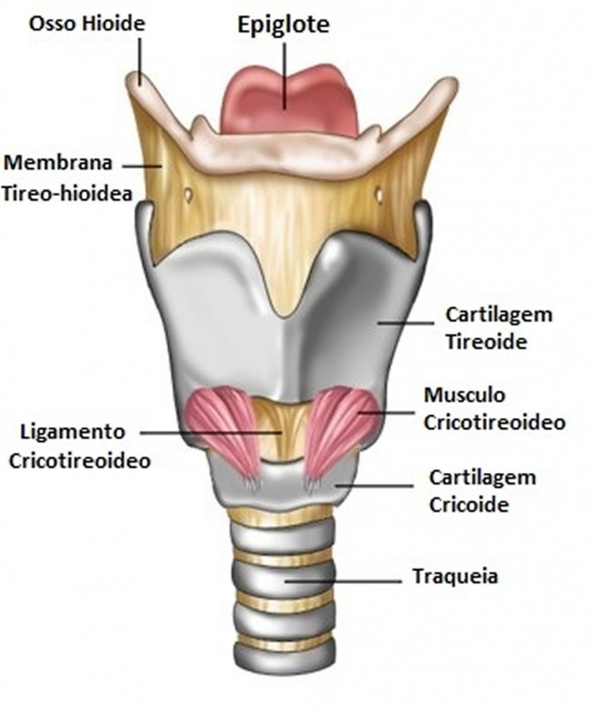
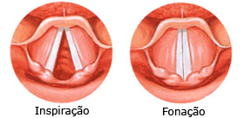
Sua principal função é produzir som e fechar a traquéia durante a deglutição.
Epiglote – bloqueio da entrada de alimentos no sistema respiratório.
Pregas vocais – produção de sons durante a passagem de ar.

Slide 14
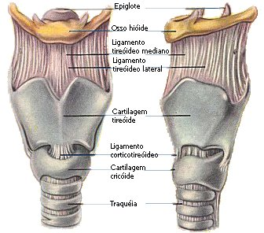
Conduto cartilaginoso
Produz sons
Fecha a traqueia durante a deglutição

Slide 15
Traquéia
É um tubo cujas paredes são reforçadas por anéis cartilagíneos.
Apresenta glândulas produtoras de muco e cílios, com glândulas caliciformes (produção de muco). As impurezas se aderem ao muco e os cílios removem o muco com impurezas em direção à faringe
Bifurca-se na sua região inferior, originando os brônquios, que penetram nos pulmões.

Slide 16
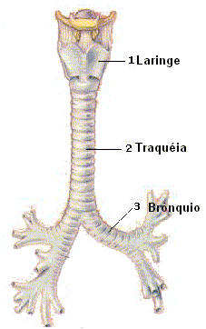

Slide 17
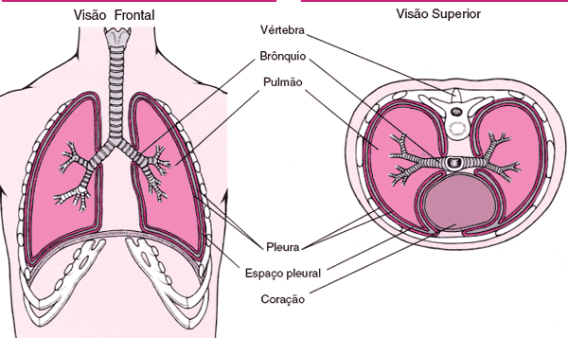

Slide 18
Pulmões
O pulmão é o principal órgão do sistema respiratório são esponjosos e envolvidos por uma membrana chamada de pleura. O diafragma controla a respiração humana e serve de apoio para os pulmões.
Estão alojados na caixa torácica que na parte inferior é limitada por uma camada muscular ⇨ diafragma.

Slide 19
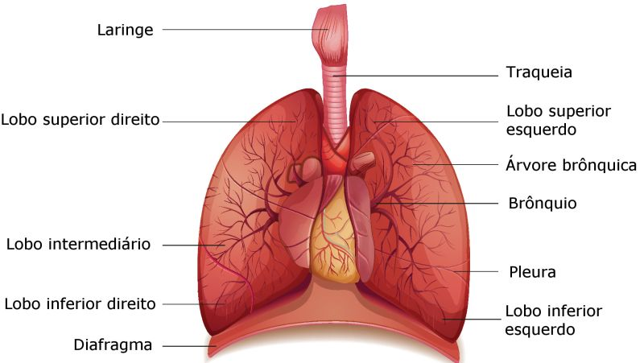

Slide 20
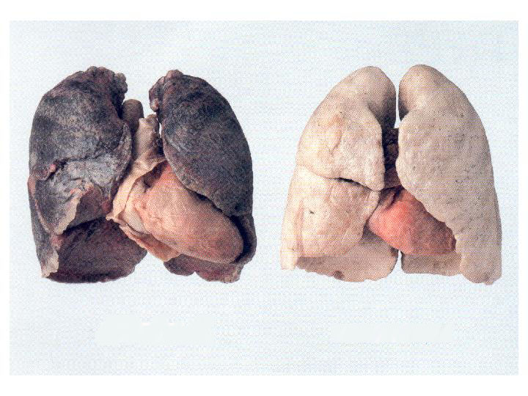
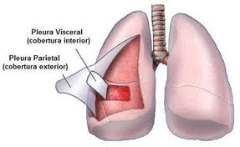
Nos adultos, cada pulmão tem em média cerca de 25 cm de altura e 16 cm de profundidade, sensivelmente 10 cm de largura no pulmão direito e cerca de 8 cm no esquerdo. O volume do pulmão esquerdo é inferior ao do direito, já que a maior parte do coração situa-se na zona esquerda da cavidade torácica.

Slide 21
Cada pulmão é revestido por uma membrana serosa composta de duas lâminas: uma lâmina parietal e uma lâmina visceral, que no conjunto formam a pleura. Entre as duas lâminas existe um espaço, o espaço pleural.
A pleura parietal reveste a superfície interna do tórax, a pleura visceral adere-se intimamente à superfície do pulmão e penetra nas fissuras entre os lobos.
Cada pulmão um ápice, uma base.
Nos pulmões os brônquios ramificam-se profusamente, dando origem a tubos cada vez mais finos, os bronquíolos. O conjunto altamente ramificado de bronquíolos é a árvore brônquica ou árvore respiratória.

Slide 22
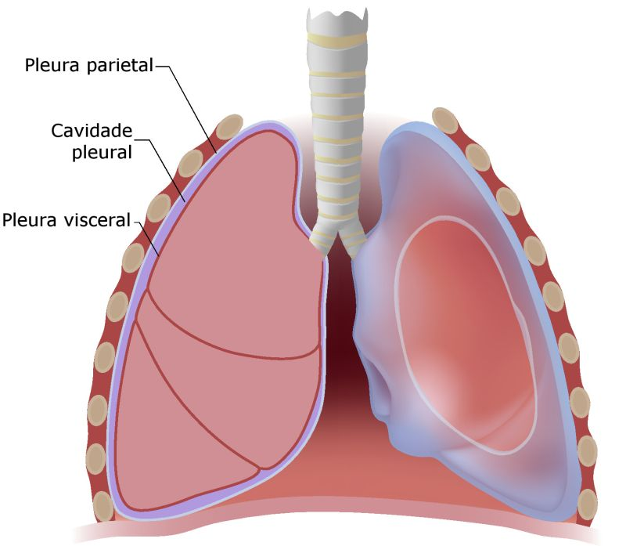

Slide 23
Brônquios e bronquíolos
São ramificações da traquéia que penetram nos pulmões, formados por anéis cartilaginosos semelhantes aos da traquéia. Por terem contato direto com ar exterior
Os brônquios iniciam-se a partir do final da traqueia, na zona da carina, onde esta se divide em dois ramos, brônquio esquerdo e direito, que se dirigem para o pulmão respectivo.
Bronquíolos são ramificações dos brônquios que terminam em estruturas denominadas ductos alveolares, que se finalizam nos microscópicos alvéolos pulmonares. Estes, graças a uma rede de vasos sanguíneos, efetuam as trocas gasosas (hematose).

Slide 24
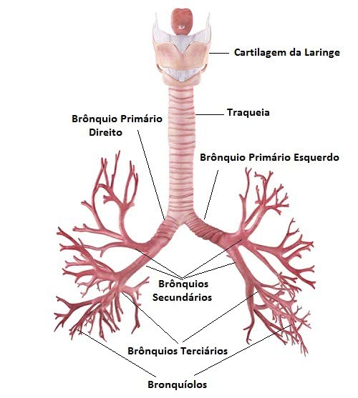

Slide 25
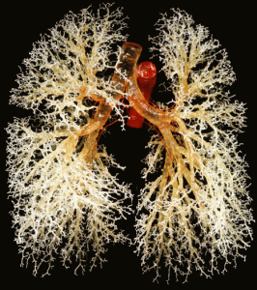

Slide 26
Alvéolos
A unidade funcional dos pulmões são pequenos sacos de ar que saem a partir de bronquíolos chamados de alvéolos. Estes terminais de sacos de ar é a área em que a troca de ar ocorre dentro dos pulmões. Esta troca de ar consiste em absorção de oxigénio e remoção de dióxido de carbono.
A função básica dos alvéolos é a troca dos gases. A estrutura de alvéolos é o local onde a troca dos gases durante a respiração tem lugar. Estas estruturas são cercadas por capilares que transportam sangue. A troca de dióxido de carbono no sangue a partir destes capilares ocorre através das paredes do alvéolo.
Local onde ocorre a hematose (transformação do sangue venoso em sangue arterial).

Slide 27
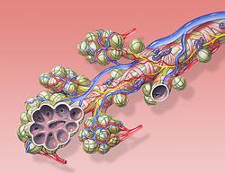
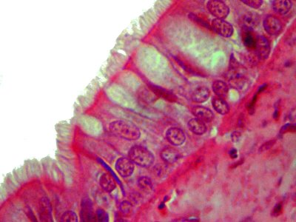

Slide 28
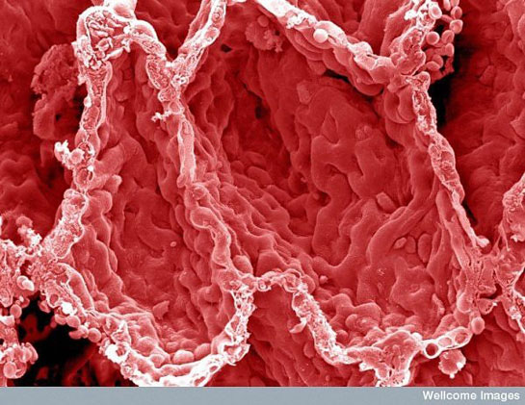

Slide 29
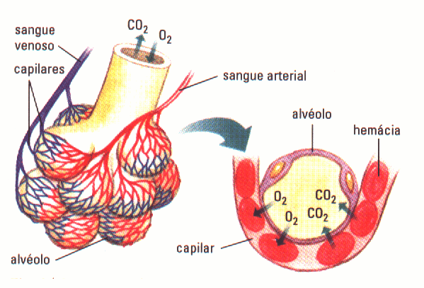

Slide 30
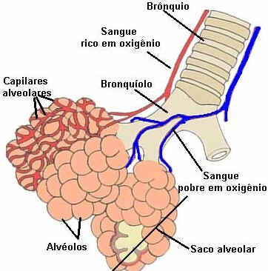

Slide 31
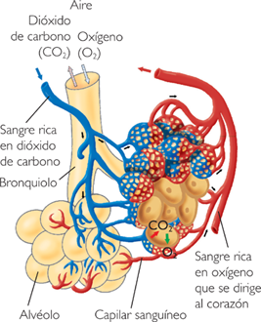
Trocas gasosas

Slide 32
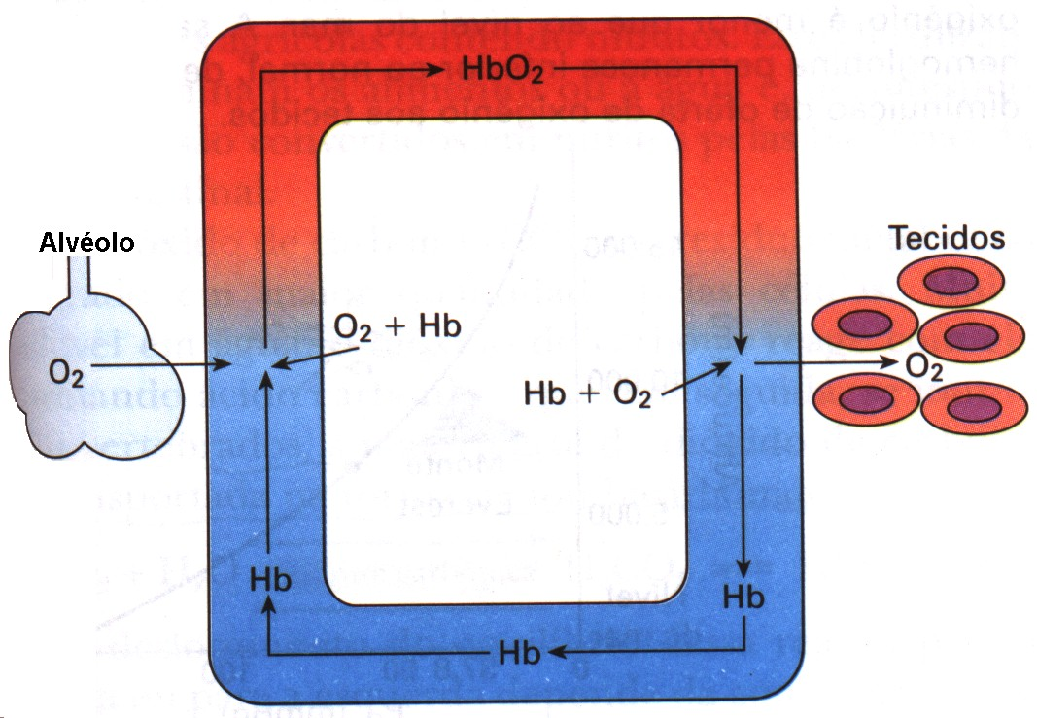

Slide 33
Mecânica da Ventilação Pulmonar
A entrada e saída de ar nos pulmões depende da diferença entre a pressão atmosférica e a pressão intrapulmonar, a qual é criada por ação dos músculos respiratórios intercostais e
Diafragma.
O ar se movimenta do local de maior pressão para o local de menor pressão.
HEMATOSE: o oxigênio passa dos alvéolos aos capilares pulmonares e o dióxido de carbono se desloca, em sentido oposto, dos capilares pulmonares ao interior dos alvéolos. Isto ocorre simplesmente pelo fenômeno físico da difusão (cada gás vai de uma região onde está mais concentrado a outras de menor concentração)

Slide 34
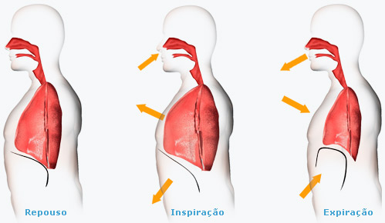
Mecânica respiratória
A entrada e saída de ar dos pulmões depende da diferença de pressão entre a caixa torácica e o meio.

Slide 35
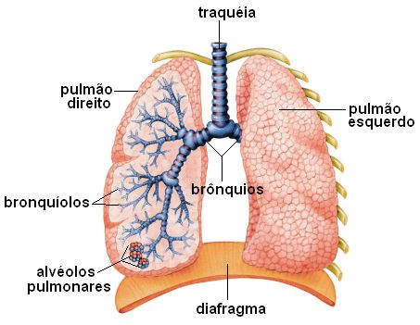
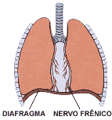
Diafragma

Slide 36
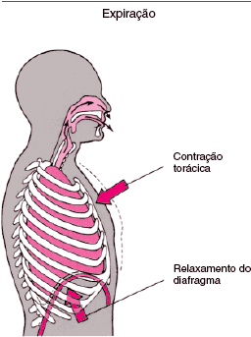
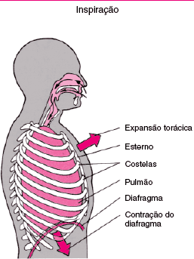
Mecânica da Ventilação Pulmonar

Slide 37
Inspiração
Contracção dos músculos intercostais.
Contracção e abaixamento do diafragma.
⇩
Levantamento das costelas e do esterno.
Aumento do volume da caixa torácica e consequentemente dos pulmões.
⇩
Diminuição da pressão dentro dos pulmões.
⇩
Entrada do ar.

Slide 38
Expiração
Relaxamento dos músculos intercostais.
Relaxamento e subida do diafragma.
⇩
Abaixamento das costelas e do esterno.
Diminuição do volume da caixa torácica e consequentemente dos pulmões.
⇩
Aumento da pressão dentro dos pulmões.
⇩
Saída do ar.

Slide 39
Inspiração
Expiração
Contração dos músculos
intercostais e diafragma
Relaxamento dos músculos
intercostais e diafragma
Aumento do volume da
caixa torácica
Diminuição do volume da
caixa torácica
Diminuição da pressão
intrapulmonar
Aumento da pressão
intrapulmonar
Entrada de ar
Saída de ar

Slide 40
Frequência respiratória
BRADIPNÉIA
TAQUIPNÉIA
NORMOPNÉIA
Eupnéia, dispnéia e apnéia

Slide 41
Controle da respiração
Bulbo
Estímulos
Aumento do teor de CO2
Redução do teor de O2
Acidificação do sangue

Slide 42
Hipóxia
Hipóxia de estagnação
Hipóxia histotóxica (Cianeto, H2S)
Redução da ventilação pulmonar (bronquite, enfisema)
Diminuição da tensão atmosférica de oxigênio (ar rarefeito)

